Slide 1
Windows
Gustavo de Paula
Robson Heron
Lucas Santos
Rafael Sidnei
Hemílio Araújo
Matheus Barbosa

Slide 2
Windows 1
O Windows 1.0 foi o primeiro da família Windows
Criado em novembro de 1985
Não era considerado um sistema operacional próprio (mas sim uma interface bidimensional entre o MS-DOS e o usuario)
Com funcionalidades relativamente limitadas

Slide 3
Windows 1
Era necessário o MS-DOS 2.0 ou 3.0, 256kB de RAM e um disco rígido(naquela época a maioria dos computadores não possuía disco rígido)
Naquele tempo, o MS-DOS só conseguia suportar 1024 kB de aplicações (Era uma primeira tentativa de criar um sistema multitarefa)
Foi instalado em computadores IBM XTs que tinham apenas 512 kB de memória (ocupava praticamente toda a memória do computador)

Slide 4
Windows 1
Inicialmente, ele foi lançado em 4 disquetes de 5.1/4 de 360 kB cada um. Continha o jogo Reversi, um Calendário, Bloco De Notas, Calculadora, Relógio, o CardFile, o Microsoft Windows Writer, o Paint e programas de comunicação. Não possuía sobreposição de janelas (e sim os comandos "Zoom" e "Iconize").
Possuía muitos erros (principalmente na versão 1.0 Premiere Edition e a versão 1.01).

Slide 5
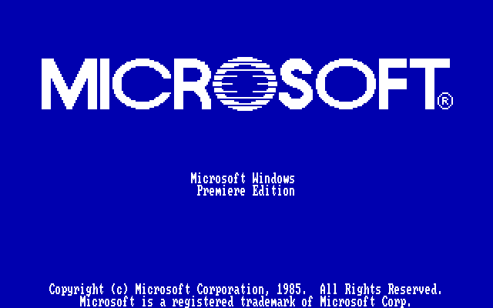
Windows 1

Slide 6
Windows 2
Windows 2.0 foi lançado em 1987 e foi completado foi completado em 1988 por Windows/286 e Windows/386.
Windows 2.0 permitiu janelas de aplicativos para sobrepor um ao outro (ao contrario do windows 1)
Windows 2.0 também foi a primeira versão do Windows para integrar o painel de controle. (integrou tambem as teclas de atalho e a terminologia de minimizar e maximizar)
Foi também a última versão do Windows que não necessitam de um disco rígido.

Slide 7
Windows 2
O Windows 2.0 praticamente possui a mesma interface do Windows 1.0. (com a diferença de ter mais recursos, ferramentas e cores)
Existe a versão Windows 2.0/386. (otimizada para microprocessadores 386 e similares)
Foi o primeiro Windows que dava suporte ao VGA e aos computadores PS/2.

Slide 8
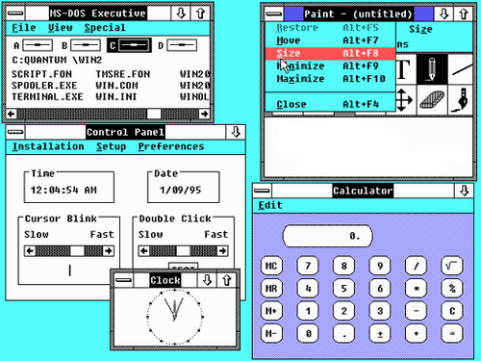
Windows 2

Slide 9
Windows 3
Os ambientes operacionais Windows 3.x da família Microsoft Windows foram lançados entre 1990 e 1996
A versão 3.0 foi o primeiro sucesso amplo do Windows (permitindo que a Microsoft pudesse competir com a Apple Computer e seu sistema, com o Macintosh da Apple Inc.)
Não eram propriamente sistemas operacionais, pois tinham como pré-requisito a existência de uma versão do DOS devidamente instalada no computador (esse sim sendo o sistema operacional do computador)

Slide 10
Windows 3
Vantagens:
Executar o Windows 3.1 permite esses usuários desfrutar o software que preferir (sem se preocupar com atualizações ou aprender novos sistemas)
Se você tem um Pentium low-end ou um 486 o Windows 3.1 vai correr muito mais rápido do que o Windows 95

Slide 11
Windows 3
Desvantagens:
Windows 3.1 é uma extensão do MSDOS (por isso herda várias limitações que eram inerentes ao MSDOS)
A interface gráfica do usuário, apesar de ser uma melhoria em relação ao MSDOS, ainda é ineficiente e pode ser melhorada
A arquitetura subjacente significa que um programa errado pode travar todo o sistema operacional

Slide 12
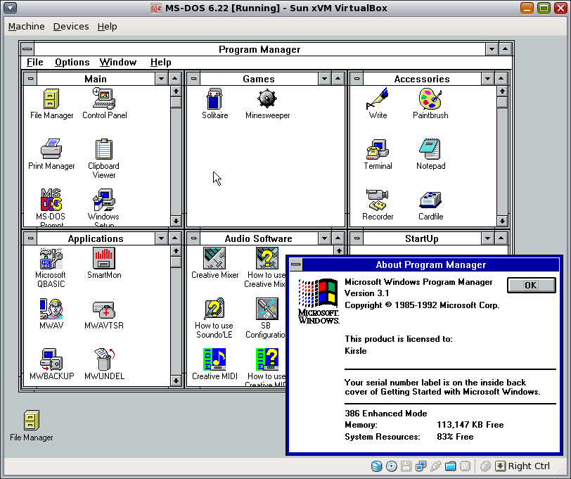
Windows 3

Slide 13
Windows 95
Foi lançado no ano de 1995
Trouxe, pela primeira vez, o Menu Iniciar e a Barra de ferramentas tão familiares para todos nós.
O Windows 95 também inaugurou o conceito de “plug and play”, facilitando bastante a vida de quem precisasse utilizar um periférico diferente.
E a estreia do Internet Explorer

Slide 14
O Windows95 oferece várias vantagens em relação a versões prévias do Windows e do MSDOS:
Mais fácil de se usar e se aprender do que Windows 3.1 ou MSDOS
Mais fiel à proteção do sistema operacional, abortando programas errados
Suporta todos os protocolos principais de rede, inclusive Novell IPX e TCP/IP
Como clientes de rede são mais rápidos, mais fidedignos, e não usa nenhuma memória convencional
Interface de usuário simplificada
Instalação automática e personalizada para todos os usuários
Suporte embutido para administração remota

Slide 15
O Windows95 oferece várias vantagens em relação a versões prévias do Windows e do MSDOS:
Suporta configurações personalizadas para vários usuários em um único PC
Multitarefa preemptiva e multi-threads
Suporta plug-and-play para dispositivos de hardware, tornando mais fácil de se adicionar novo hardware
Rede dial-up (serviços de acessos remotos)
Suporta o MS-DOS e drivers e programas Windows

Slide 16
Exigências do Windows95 para o computador
As exigências de sistema para rodar Windows 95 são:
386DX ou superior
4MB de memória ou superior [8MB recomendado]
no mínimo 35-40MB em espaço de disco
drive flexível 3.5 " ou CDROM
placa VGA ou placas gráficas de resolução mais alta

Slide 17
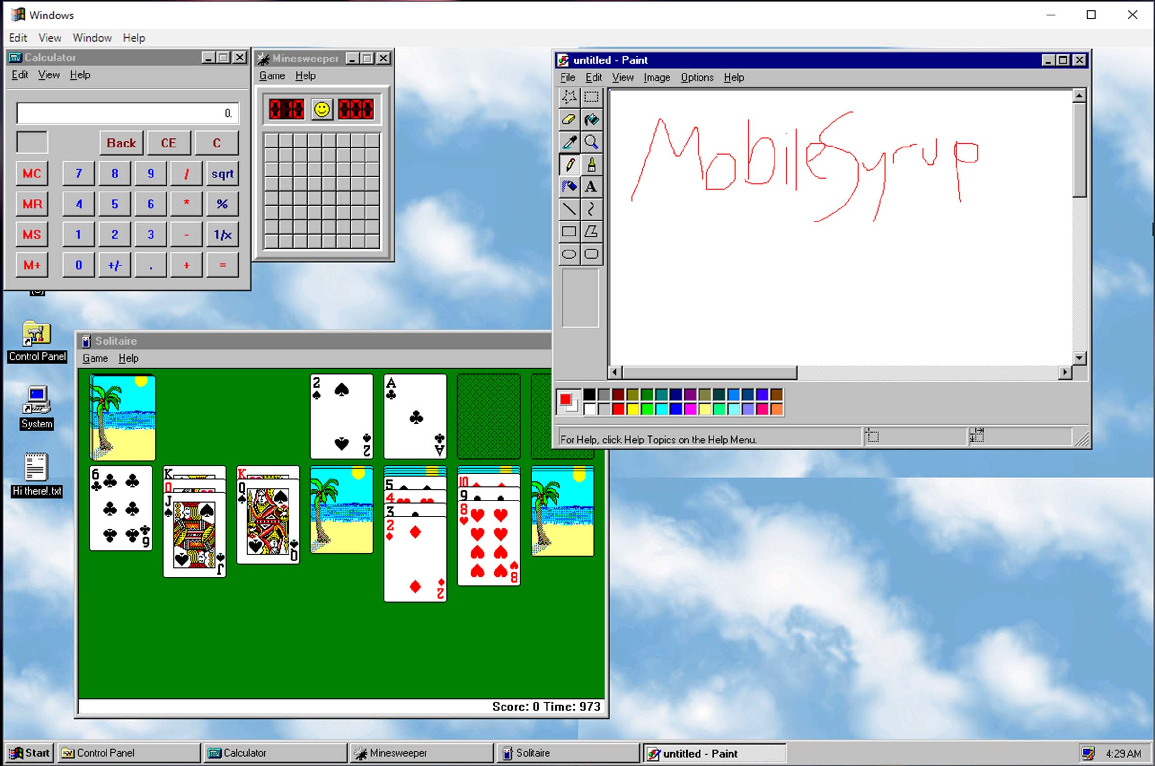

Slide 18
Windows XP
Lançado em 25/10/2001
Versões em 32 e 64 bits
Sistema mais utilizado no mundo até Julho/2010
Substituído pelo Windows Vista a partir de 8 de Novembro 2006;

Slide 19
Windows XP
Versões do Windows XP:
XP Home Edition (Para usuários domésticos)
XP Professional Edition (Destinado a usuários avançados)

Slide 20
Windows XP
Service Packs:
Service Pack 1:
Lançado em 09/09/2002
Suporte a USB 2.0
Service Pack 2:
Lançado em 06/08/2004
Adicionado firewall
Suporte a wi-fi
Bloqueio de pop-up no IE
Suporte a Bluetooth
Service Pack 3:
Lançado em 06/05/2008
Atualizações de segurança
Suporte a segurança WPA e WPA2 em redes wi-fi

Slide 21
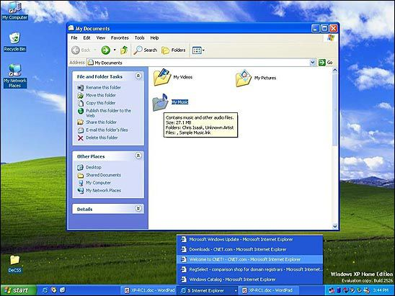
Windows XP

Slide 22
Windows 10
O Windows 10 é a versão mais recente do sistema operacional da Microsoft lançado em 2015
Ao contrário de edições anteriores, o Windows 10 é vendido como um serviço (em vez de um Windows 11, por exemplo, os usuários recebem grandes atualizações, que promovem a adição de novos recursos e tecnologias de forma gratuita e horizontal, já que todo mundo passa a ter acesso a essas novidades)
o Windows 10 apresenta um design revisitado e que busca acabar com as pesadas críticas que acompanharam o ciclo do Windows 8 e 8.1

Slide 23
Windows 10
Menu Iniciar
Modo Jogo
Cortana

Slide 24
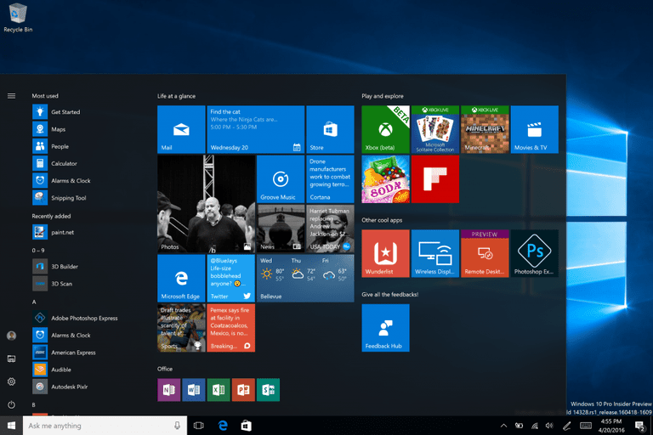
Windows 10

